Slide 1
আজকের মাল্টিমিডিয়া ক্লাসে সবাইকে স্বাগতম

Slide 2
পরিচিতি
শ্রেণিঃ নবম
বিষয়ঃ পদার্থবিজ্ঞান
অধ্যায়ঃ ষষ্ঠ
সময়ঃ ৪5 মিনিট
তারিখঃ ১১/০৭/২০২২ ইং
Email:badalpakundia@gmail.com

Slide 3
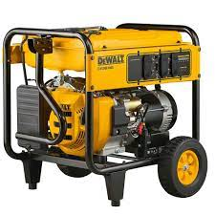
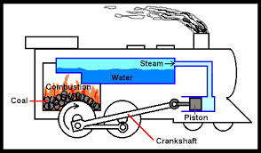
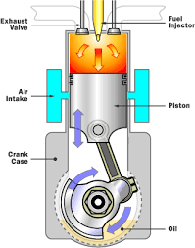
চিত্রগুলো লক্ষ্য কর এবং বলতো চিত্রগুলো কিসের?

Slide 4
তাহলে, আজকের পাঠ শিরোনাম
তাপ ইঞ্জিন
তোমরা পাঠ শিরোনাম খাতায় লিখে নাও

Slide 5
শিখনফল
১
১। তাপ ইঞ্জিন কি তা বলতে পারবে।
২
২। অন্তর্দহ ইঞ্জিনের গঠন ব্যাখ্যা করতে পারবে।
৩
৩। অন্তর্দহ ও বহির্দহ ইঞ্জিনের পার্থক্য বর্ণনা করতে পারবে।

Slide 6
তাপ ইঞ্জিনঃ
যে যন্ত্র/ইঞ্জিন তাপ শক্তিকে কার্যকর যান্ত্রিক শক্তিতে রূপান্তরিত করে, তাপ ইঞ্জিন বা সংক্ষেপে ইঞ্জিন বলে।
তাপ ইঞ্জিন -১
তাপ ইঞ্জিন -২

Slide 7
তাপ ইঞ্জিনের প্রকারভেদ
ইঞ্জিন/তাপ ইঞ্জিন দুই প্রকার।
যথা-(১) অন্তর্দহ ইঞ্জিন ( Internal Combustion Enjine )
(২) বহির্দহ ইঞ্জিন (External Combustion Enjine )

Slide 8
চিত্রঃঅন্তর্দহ ইঞ্জিন
অন্তর্দহ ইঞ্জিনঃ
যে ইঞ্জিনের জ্বালানী ইঞ্জিনের সিলিন্ডারের ভিতরে পুড়ানো হয় অন্তর্দহ ইঞ্জিন বলে।
যেমন- পেট্রোল ইঞ্জিন, ডিজেল ইঞ্জিন ইত্যাদি

Slide 9
চিত্রঃ বহির্দহ ইঞ্জিন
বহির্দহ ইঞ্জিনঃ
যে ইঞ্জিনের জ্বালানী ইঞ্জিনের সিলিন্ডারের বাহিরে পুড়ানো হয় বহির্দহ ইঞ্জিন বলে। যেমন- স্টিম ইঞ্জিন।

Slide 10
জোড়ায় কাজ
অন্তর্দহ ও বহির্দহ ইঞ্জিনের মধ্যে দুইটি পার্থক্য লিখ।

Slide 11
এসো, আমরা অন্তর্দহ ইঞ্জিনের গঠনের একটি ভিডিও দেখি
(ভিডিও লিঙ্ক নিচে দেওয়া হলো)
https://www.youtube.com/watch?v=kxI3n8uCg3s&t=42s

Slide 12
দলগত কাজ
একটি অন্তর্দহ ইঞ্জিনের চিত্র আঁক।

Slide 13
বাড়ির কাজ
অন্তর্দহ ইঞ্জিনের গঠন বর্ণনা কর।

